Slide 1
Čtení a literární výchova v primární škole: tipy do výuky
Mgr. Pavla Klusáčková, Ph.D.

Slide 2
POŽADAVKY NA UČITELE ČTENÍ/LITERÁRNÍ VÝCHOVY
Převzato z Hník (2015, s. 129)
Učitel literatury a čtení V tradičním naukovém pojetí | V uměleckovýchovném expresivním pojetí
Učitel jako literární historik | Učitel jako tvůrce
Učitel jako “pamětník” | Učitel jako umělec
Učitel jako vykladač literatury | Učitel jako koordinátor četby/tvorby/ tvořivé hry a jejich reflexe
Učitel jako znalec | Učitel jako čtenář-znalec
Učitel jako zprostředkovatel znalostí o díle | Učitel také jako zprostředkovatel imaginace
 | Učitel jako zprostředkovatel poznání na základě vlastní zkušenosti

Slide 3
VÝUKA UČITELE ČTENÍ/LITERÁRNÍ VÝCHOVY
Výuka učitele literární výchovy a čtení by v ideálních podmínkách moderního vzdělávání literaturou měla kombinovat naukové pojetí literární výchovy, tak i uměleckovýchovné (expresivní) pojetí.
V literární výchově primární školy by měl učitel klást zřetel na uměleckovýchovné pojetí předmětu a rozvíjet čtenářství žáků ve třídě.
Čtenářství = vztah k četbě, plánovité a cílené rozvíjení četby zejména za pomoci školy, knihoven a jiných vzdělávacích institucí.

Slide 4
JAK OZVLÁŠTNIT HODINY ČTENÍ/LITERÁRNÍ VÝCHOVY
Tvorba čtenářské dílny
Učitelovo předčítání knih žákům
Společné hlasité čtení knih
Poslech audioknih

Slide 5
JAK POSTUPOVAT PŘI PŘÍPRAVĚ ČTENÁŘSKÉ DÍLNY
Časová dotace
Ročník
Motivace
Cíle
Metody (diskuze, cluster, didaktická interpretace textu...)
Pomůcky
Stručný koncept čtenářské dílny (úvod – hlavní část – shrnutí/závěr)

Slide 6
UKÁZKA ČTENÁŘSKÉ DÍLNY
Název: Obrázková kniha aneb cestujeme s M. Šaškem
Ročník: 4.
Délka trvání: 45 min
Motivace:
(a) v návaznosti na čtenářskou dílnu věnovanou komiksu se dostáváme k obrázkové knize, která je dětskému čtenáři atraktivní;
(b) tématika cestování žáky navnadí pro práci.
Cíle:
(a) rozvoj čtenářství žáka;
(b) podpora imaginace;
(c) rozvoj čtenářské gramotnosti a literární gramotnosti;
(d) vnímání esteticko-výchovného potenciálu umělecké knihy;
(e) rozšiřování žánrové mapy dětskému recipientovi.
Metody: (a) diskuze; (b) analýza textu; (c) rozhovor; (d) čtení s porozuměním.

Slide 7
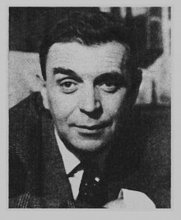
Miroslav Šašek – portrétní fotografie

Slide 8
ČD: Úvod
Učitelka v krátkosti představí žákům osobu a životní příběh spisovatele a výtvarníka Miroslava Šaška. Vysvětlí, proč v jeho světově slavných dílech, která představují známá místa naší planety, není rodná Praha, proč je v České republice téměř neznámý, a naopak ve světě tak opěvovaný, proč jeho knihy postupně začíná české nakladatelství vydávat až nyní, i když jsou v cizích jazycích dostupná již několik desítek let. Na ukázku může představit také cizojazyčný výtisk. Učitelka také ukáže dílo výtvarnice M. Kukovičové, která v návaznosti na něj vypracovala knihu To je Praha a dá ji do souvislostí s jiným tituly, které žáci od výtvarnice znají již z nižších ročníků (Kouzelná baterka, Lililinda superhvězda apod.). Časová dotace 10 min.

Slide 9



Slide 10


★ Ilustrace M. Kukovičové se také objevují v knize Kouzelná baterka.

Slide 11
ČD: Čtení
Žáci rozdělení do pěti skupin pracují s různými díly “cestovatelské série” M. Šaška a M. Kukovičové a O. Černé (To je Londýn. To je Řím. To je New York. To je Austrálie. To je Praha.) Všímají si důležitosti obrazového doprovodu, textu k nim určeného, grafického zpracování, vypravěče (pokud se objevuje) a kompozice. Některé skupiny jsou schopny knihu dočíst do konce, není to však důležité. Podstatnější je vnímání dokonalého spojení ilustrace a tištěného slova. Časová dotace 20 min.

Slide 12
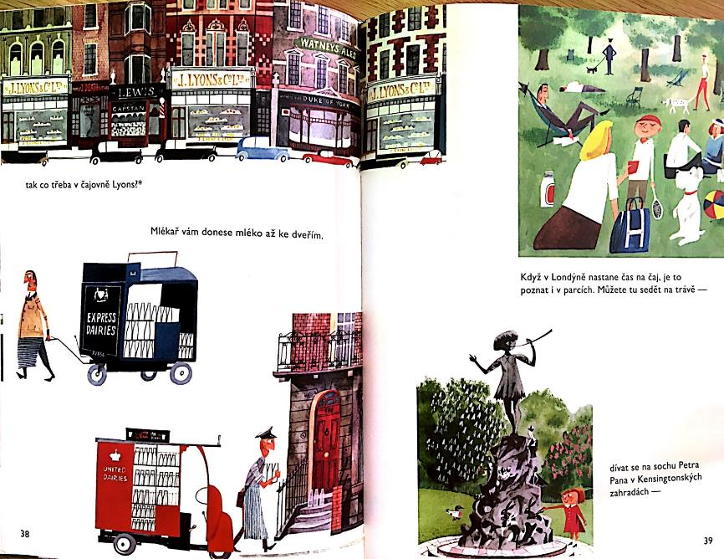

Slide 13
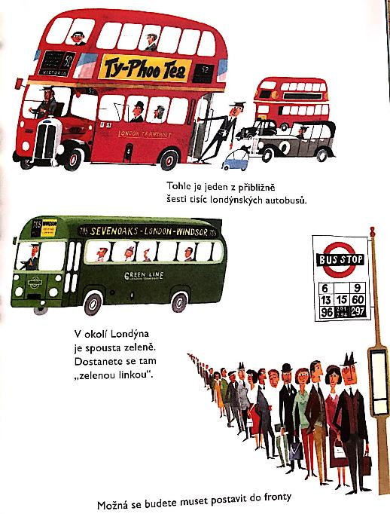

Slide 14
ČD: Diskuze. Závěr.
Jednotlivé skupiny krátce prezentují své knihy na koberci. Vyzdvihují především, jak na ně kniha působila, jak se jim líbily obrázky, zda text koresponduje s ilustracemi, v čem se liší oproti komiksu atd. Učitelka také dá do kontrastu dílo M. Kukovičové a O. Černé s Šaškovými knihami, kde si žáci všímají hl. postavy, která je dějem provází. (10 min.)
V pěti minutách učitelka shrne práci s obrázkovou knihou. Zjišťuje, zda byla pro žáky práce příjemná, zda se jim líbila a proč. Nabídne zapůjčení knih žákům domů či do volných chvil během vyučování.

Slide 15
NÁMĚTY NA VAŠI VLASTNÍ ČTENÁŘSKOU DÍLNU. ČÍM ZAČÍT?
Pro který ročník?
Jaká bude časová dotace?
Volba knihy, audioknihy jiného materiálu?
Které metody použijete?
Samostatná nebo skupinová práce žáků?
Možné návaznosti další dílny?

Slide 16


TIPY NA PŘEDČÍTÁNÍ DĚTSKÝCH KNIH ŽÁKŮM
(PO ROČNÍCÍCH)
1. ročník

Slide 17


2. ročník

Slide 18
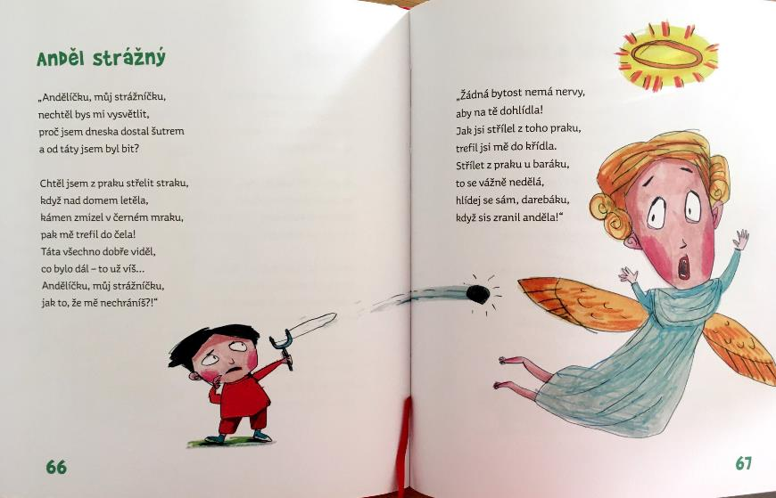
★ Ukázka z knihy M. Kratochvíla: Pes nám spadla.

Slide 19

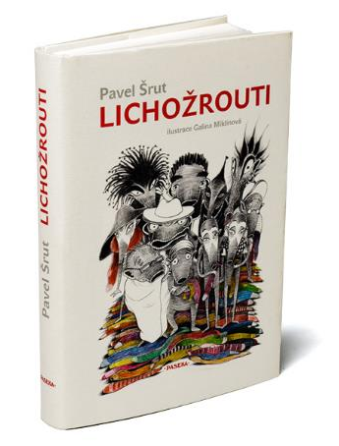
3. ročník

Slide 20

4. ročník

Slide 21


5. ročník

Slide 22
KDE HLEDAT INSPIRACI O KNIHÁCH PRO DĚTI A MLÁDEŽ?
Projekt Celé Česko čte dětem
Projekt Čtení pomáhá
Youtube kanál, FB a Instagram Lucie Zelinkové
Recenze knih na serveru iLiteratura.cz

Slide 23
ZDROJE A LITERATURA
Hník, O. (2015). Didaktika literatury: od polemických diskurzů po formování samostatného oboru. In I. Stuchlíková & T. Janík, et al., Oborové didaktiky: vývoj – stav – perspektivy (s. 41–66). Brno: Masarykova univerzita.
www.celeceskoctedetem.cz
www.ctenipomaha.cz
www.iliteratura.cz

